Slide 1

স্বাগতম
স্বাগতম

Slide 2

মোঃ ইব্রাহীম
সিনিয়র শিক্ষক
মাধবপুর দরগাহ বাড়ী পৌর দাখিল
মাদ্রাসা
মাধবপুর, হবিগঞ্জ ।

Slide 3
শ্রেণী– / ৯ম/ ১০ম
বিষয় – বাংলা ২য়
পাঠ- কাল

Slide 4
এই পাঠ শেষে শিক্ষার্থীরা
১। কাল সম্পর্কে বলতে পারবে ।
২। কাল কত প্রকার ও কি কি তা লিখতে পারবে ।

Slide 5
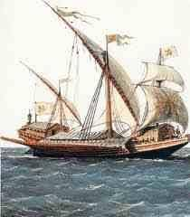
আজকের পাঠ
কাল

Slide 6
কাল
অতীত
ভবিষ্যত
বর্তমান

Slide 7


সাধারণ বর্তমান
বর্তমান কাল
ঘটমান বর্তমান
পুরাঘটিত বর্তমান

Slide 8

সাধারণ অতীত
নিত্যবৃত্ত অতীত
অতীত কাল
ঘটমান অতীত
পুরাঘটিত অতীত

Slide 9
ভবিষ্যৎ
সাধারণ ভবিষ্যৎ
ঘটমান ভবিষ্যৎ
পুরাঘটিত ভবিষ্যৎ

Slide 10
বাড়ির কাজ
ক্রিয়ার প্রকারভেদ উল্লেখ করে উদাহরণ খাতায় লিখ ।

Slide 11

ধন্যবাদ

